Slide 1



الضرب
الفصل
٣
اختبار الفصل
الفصل الثالث

Slide 2
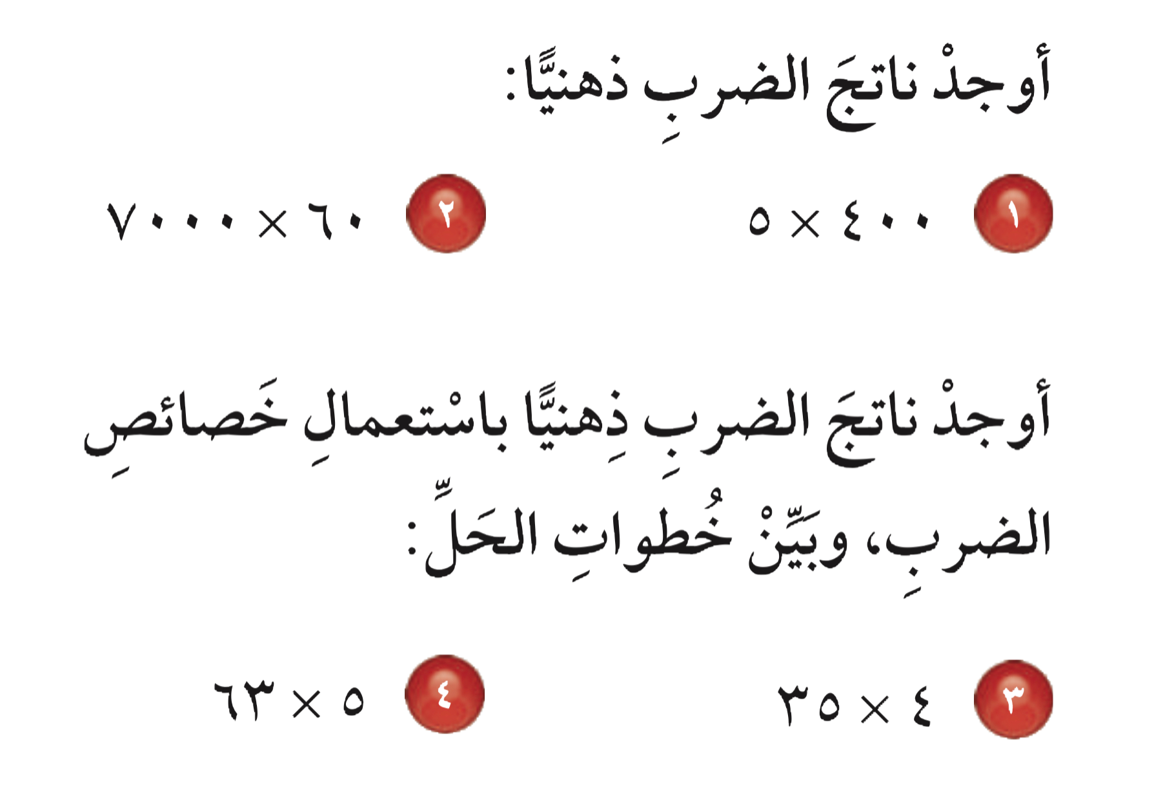
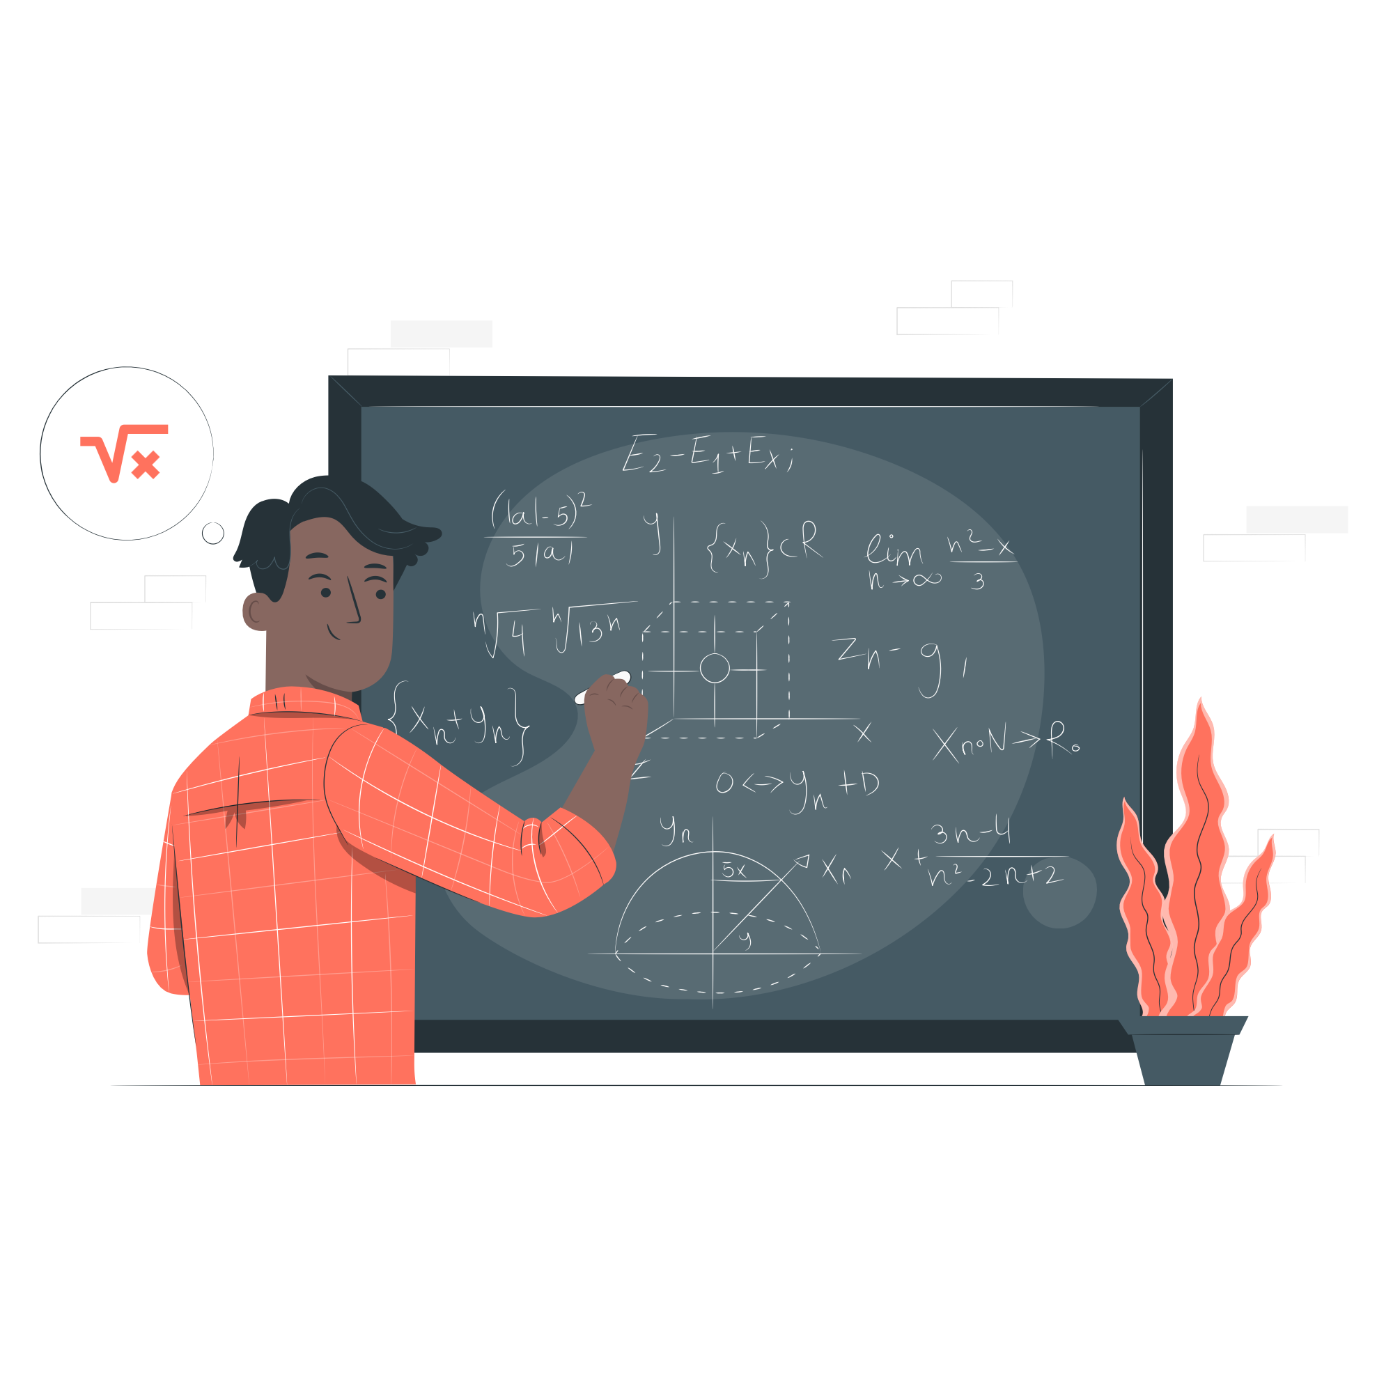


Slide 3

=٤٢٠٠٠٠
=٢٠٠٠

Slide 4
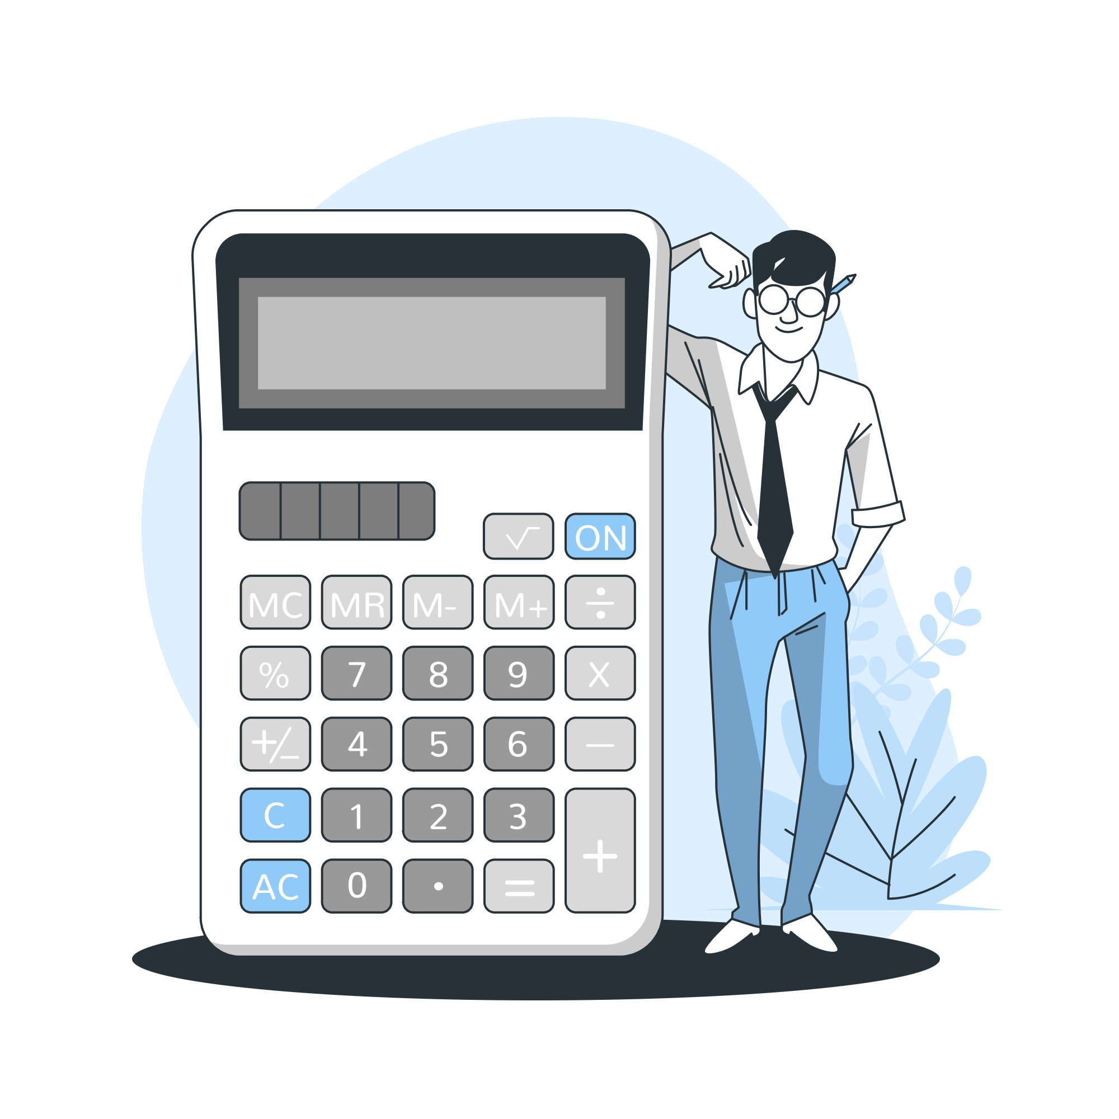

Slide 5
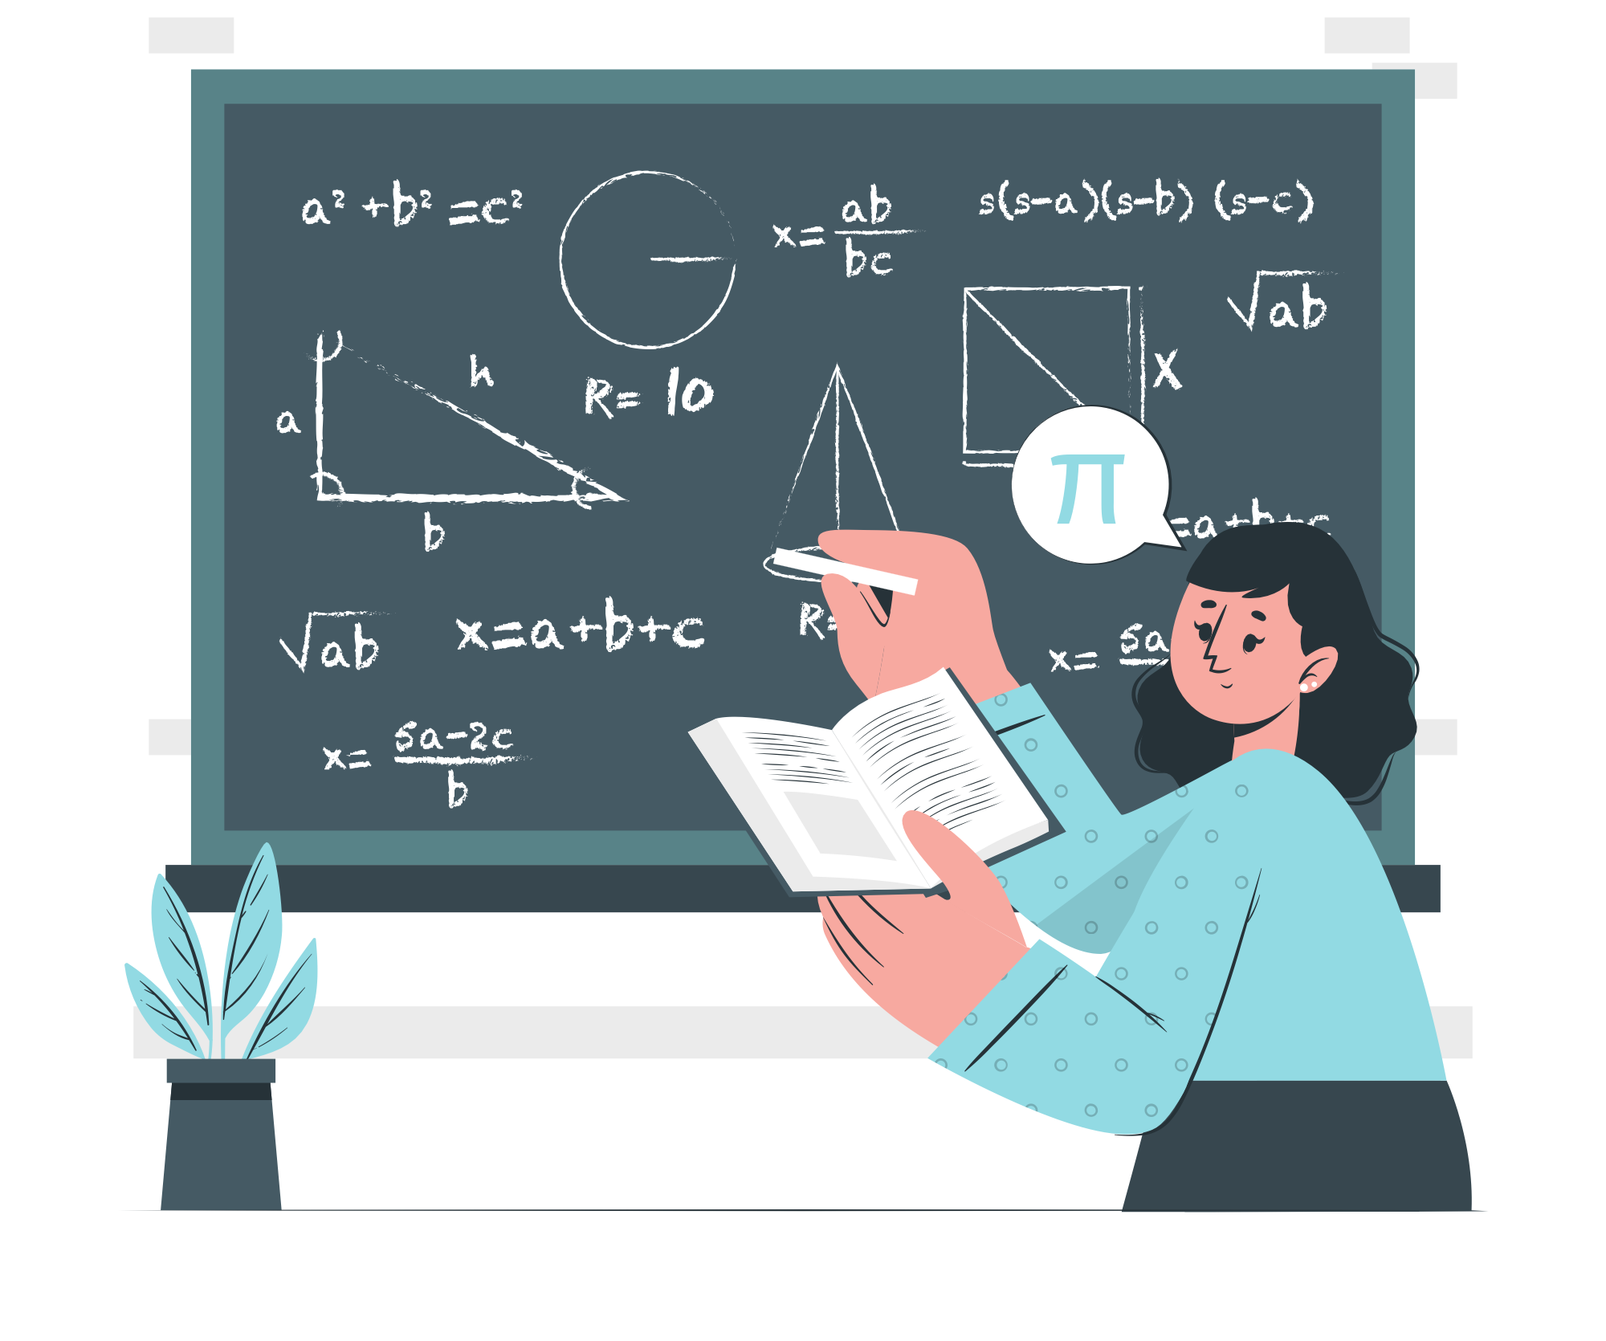
٥ × (٣+٦٠) =
(٥ × ٣) + (٥ × ٦٠) =
١٥ + ٣٠٠ = ٣١٥
٤ × (٥+٣٠) =
(٤ × ٥) + (٤ × ٣٠) =
٢٠ + ١٢٠ = ١٤٠

Slide 6
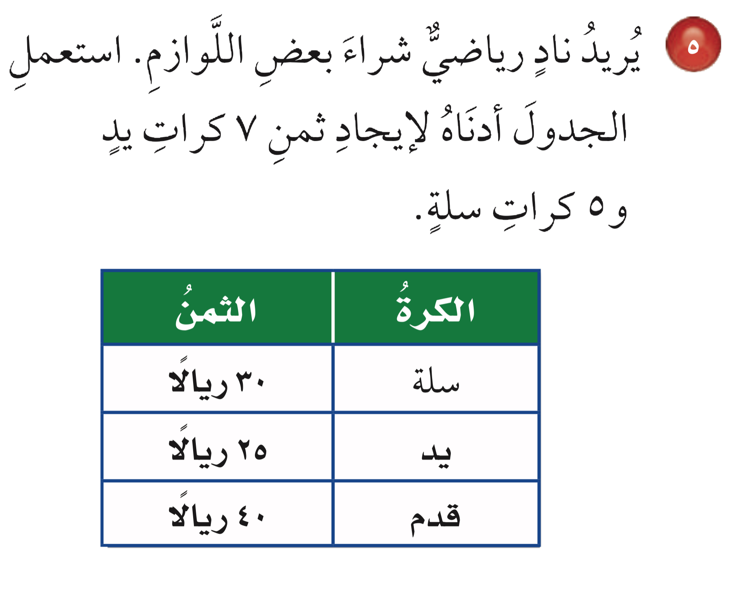

Slide 7

كرات اليد
٧ × (٥+٢٠) =
(٧ × ٥) + (٧ × ٢٠) =
٣٥ + ١٤٠ = ١٧٥
كرات السلة
٥ × ٣٠ = ١٥٠
المجموع = ١٧٥ + ١٥٠ = ٣٢٥

Slide 8
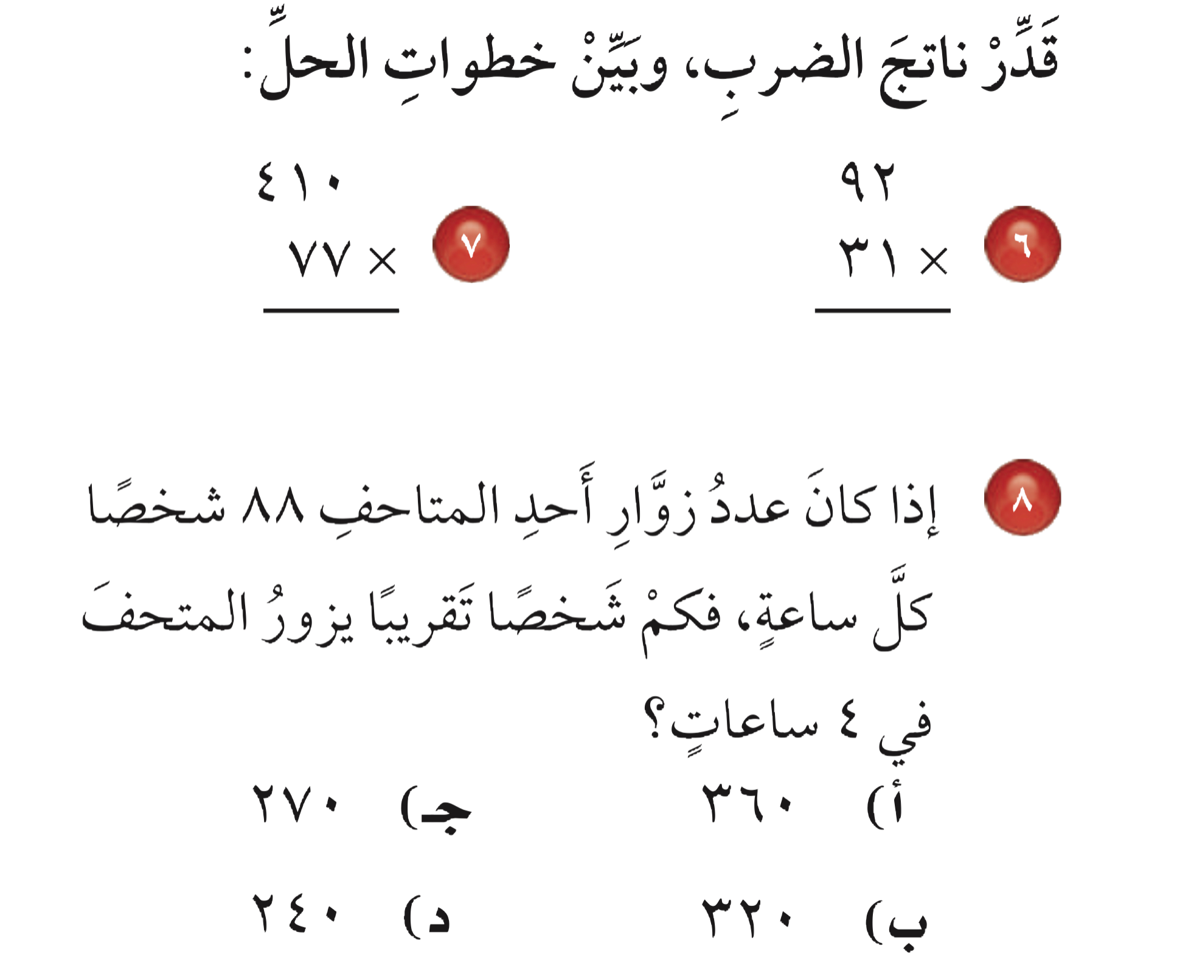


Slide 9

٩٠
٣٠
٢٧٠٠
×
٤٠٠
٨٠
٣٢٠٠٠
×

Slide 10



Slide 11

٩٠ × ٤ = ٣٦٠

Slide 12
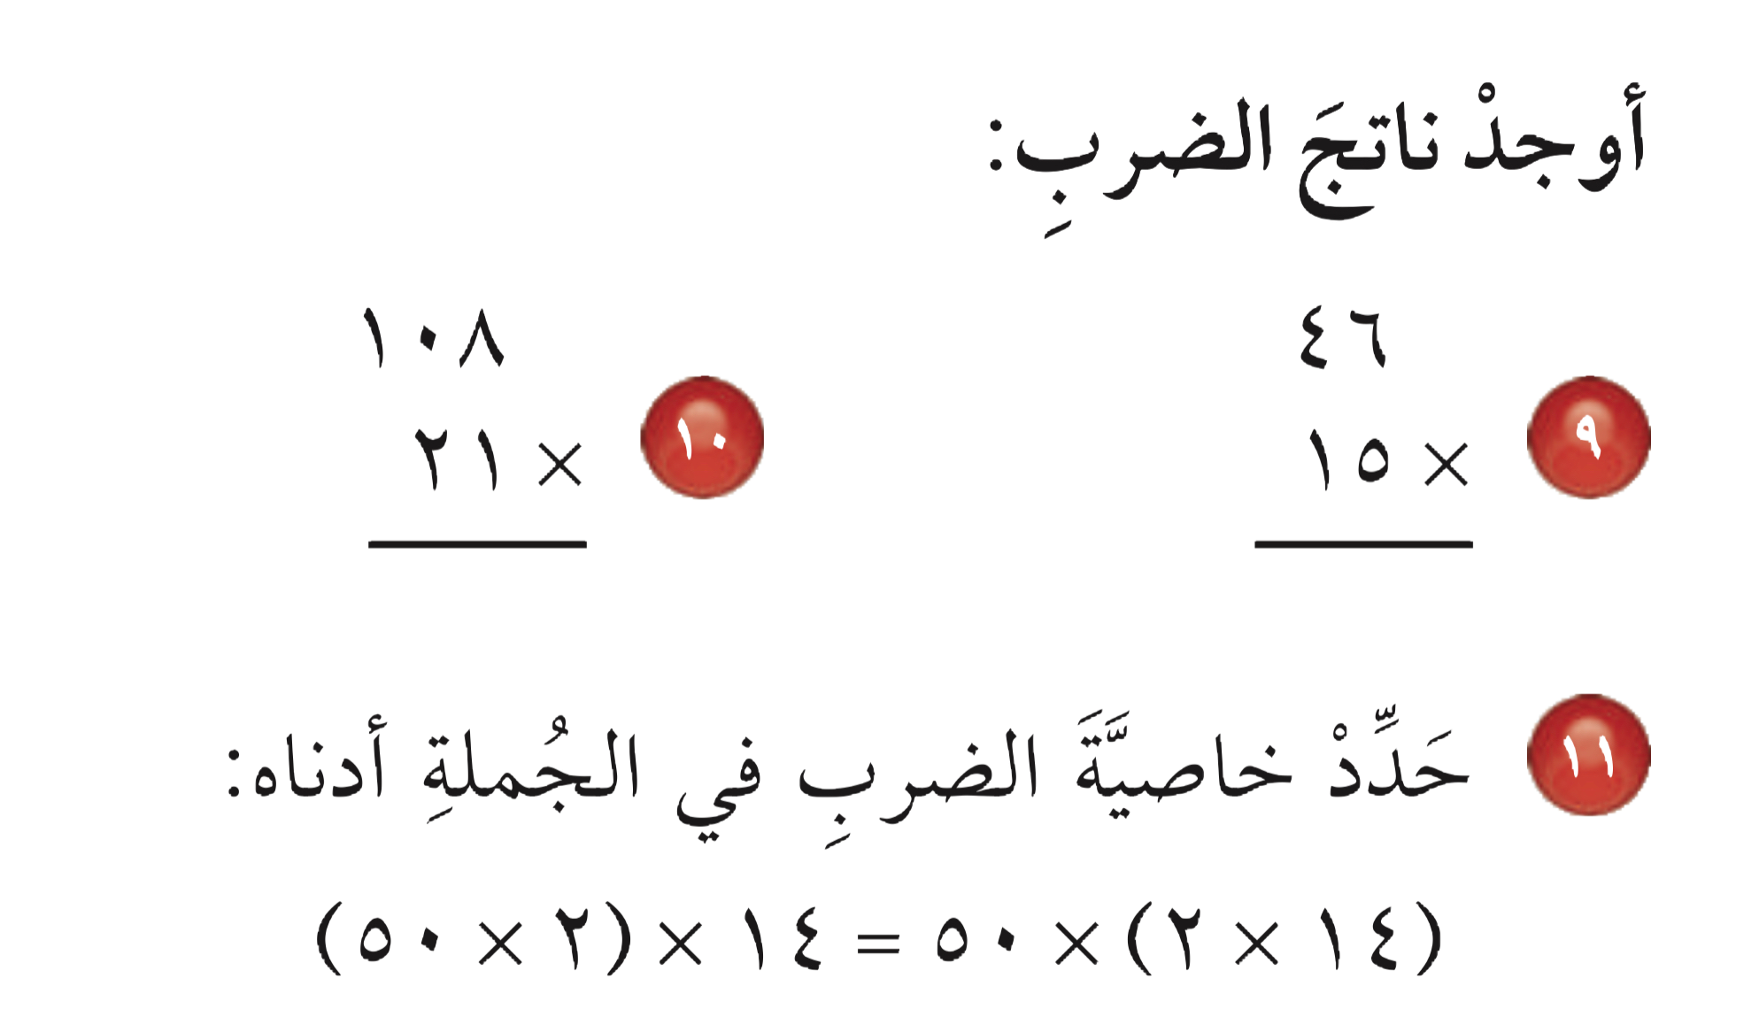


Slide 13

٨ ٠ ١ ٠
٠ ٦ ١ ٢
٨ ٦ ٢ ١
٢٣٠
٤٦٠
٦٩٠
+
+

Slide 14


Slide 15

الخاصية التجميعية

Slide 16
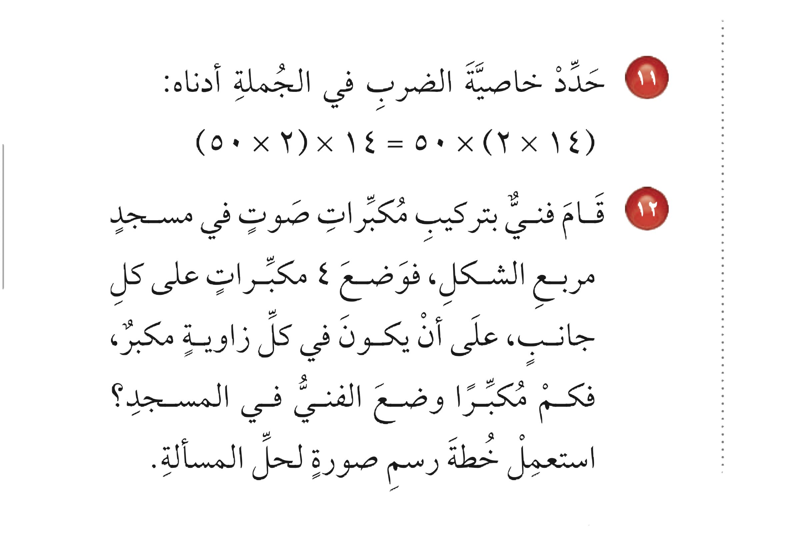


Slide 17
خطط: باستعمال خطة رسم صورة
حل: عدد المكبرات ١٢ مكبر
تحقق: بما أن المكبرات في الزوايا ثابتة ٤ مكبرات
يتبقى في كل جانب مكبرين
٢ × ٤ = ٨ + ٤ =١٢ مكبرة

Slide 18
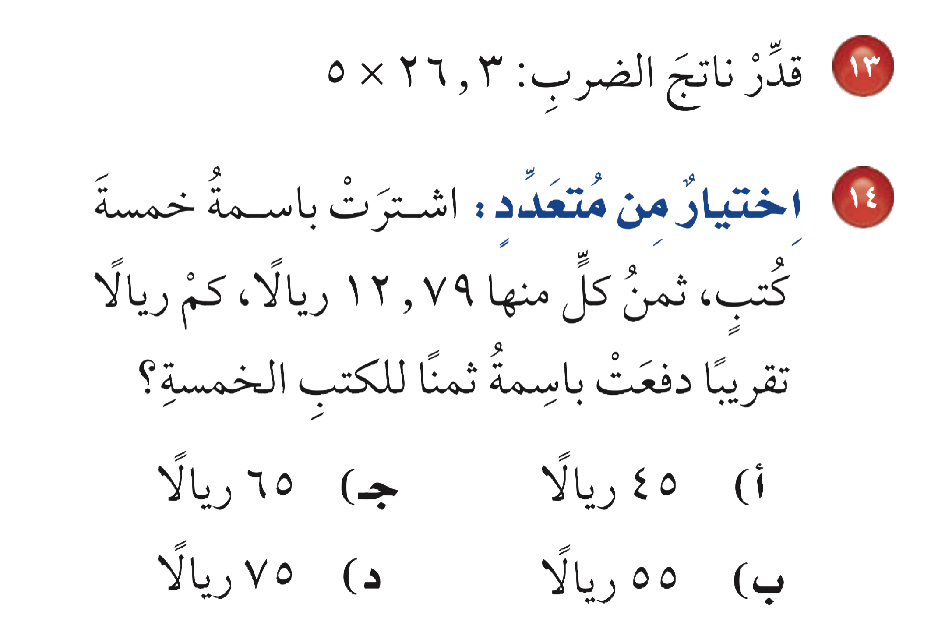

Slide 19
٢٦ × ٥ =١٣٠

Slide 21
١٣ × ٥ = ٦٥

Slide 22
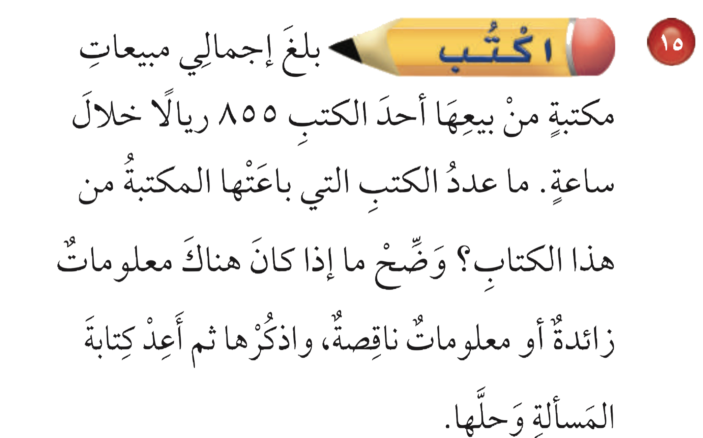

Slide 23
لا يمكن حل المسألة، لأن سعر الكتاب غير معلوم
يوجد معلومة ناقصة
إذا كان سعر الكتاب ٢٠ ريال مثلاً يكون عدد الكتب المباعة=٨٥٥ ÷ ١٥ = ٥٧ كتاب

